Slide 1
Sitios web
Estructura semántica
Gustavo Michael Larios Guerra 178318

Slide 2
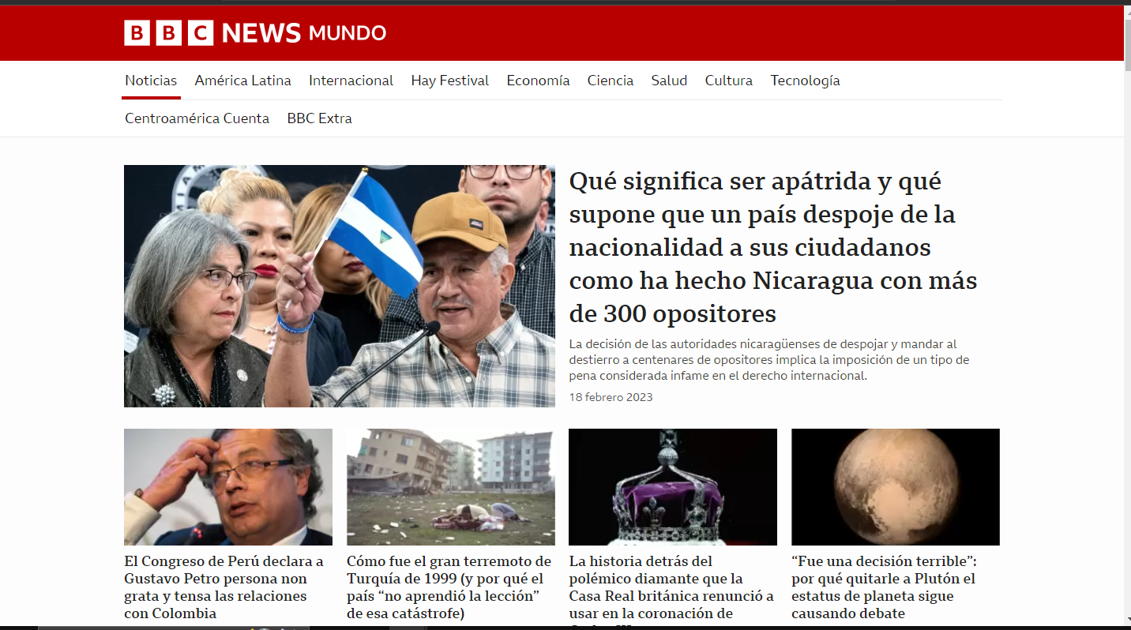
Noticias
BBC news
https://www.bbc.com/mundo

Slide 3
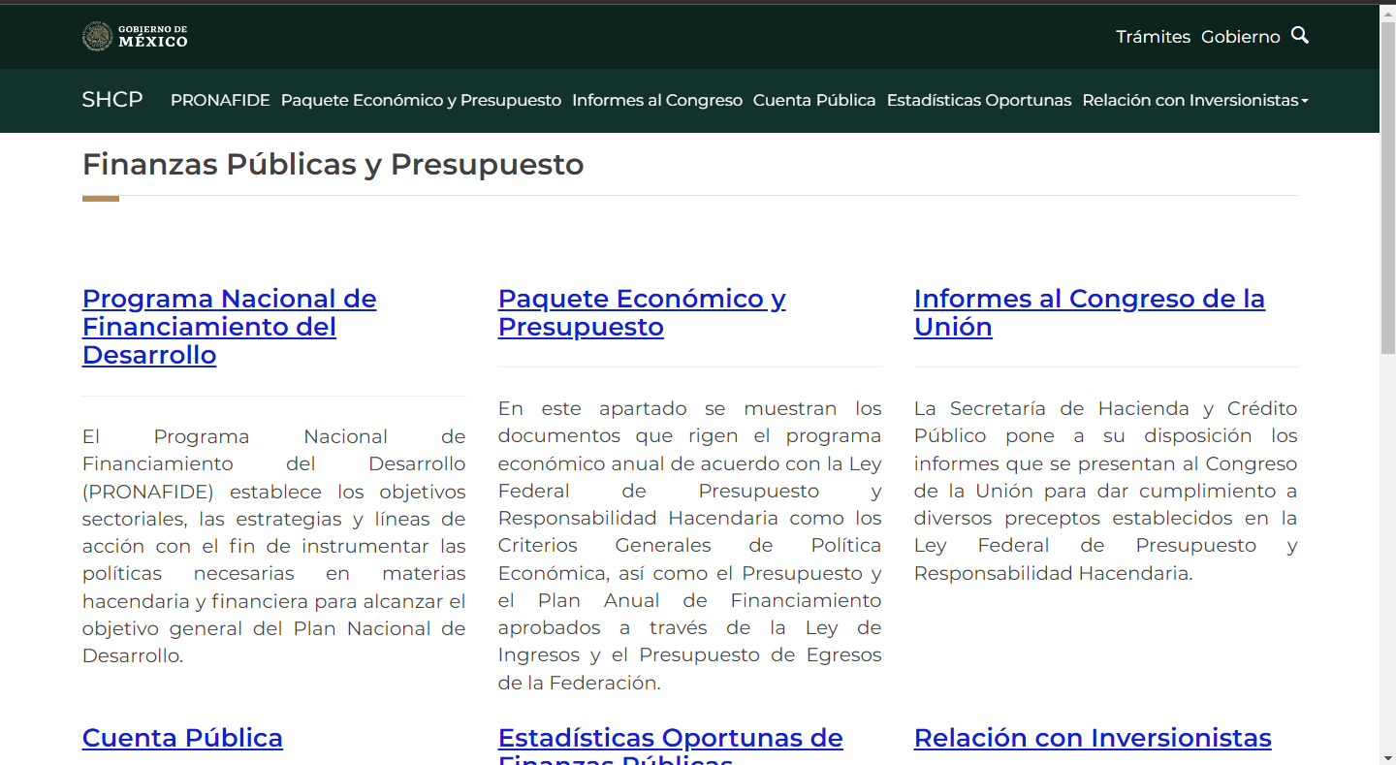
Financiero - Bancario
Finanzas publicas y presupuesto
https://www.finanzaspublicas.hacienda.gob.mx/

Slide 4
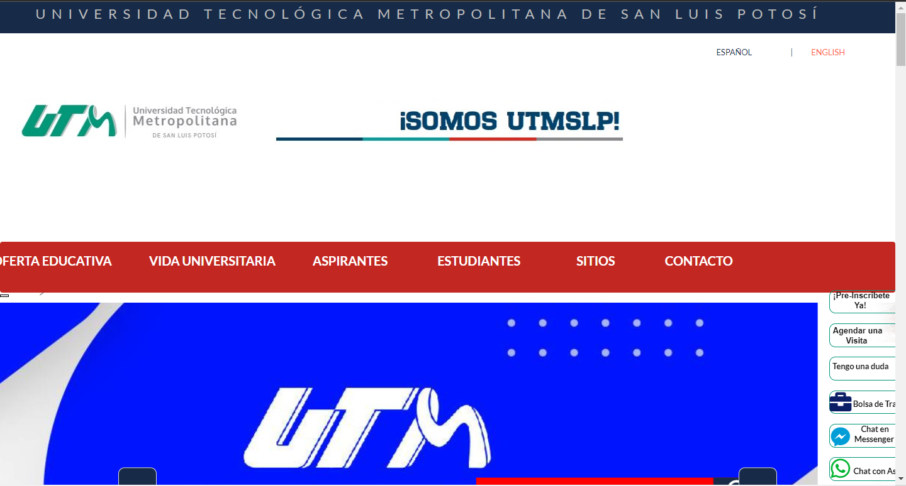
Educativo - Universitario
Universidad Metropolitana de San Luis Potosí
https://v2.utmslp.edu.mx/

Slide 5
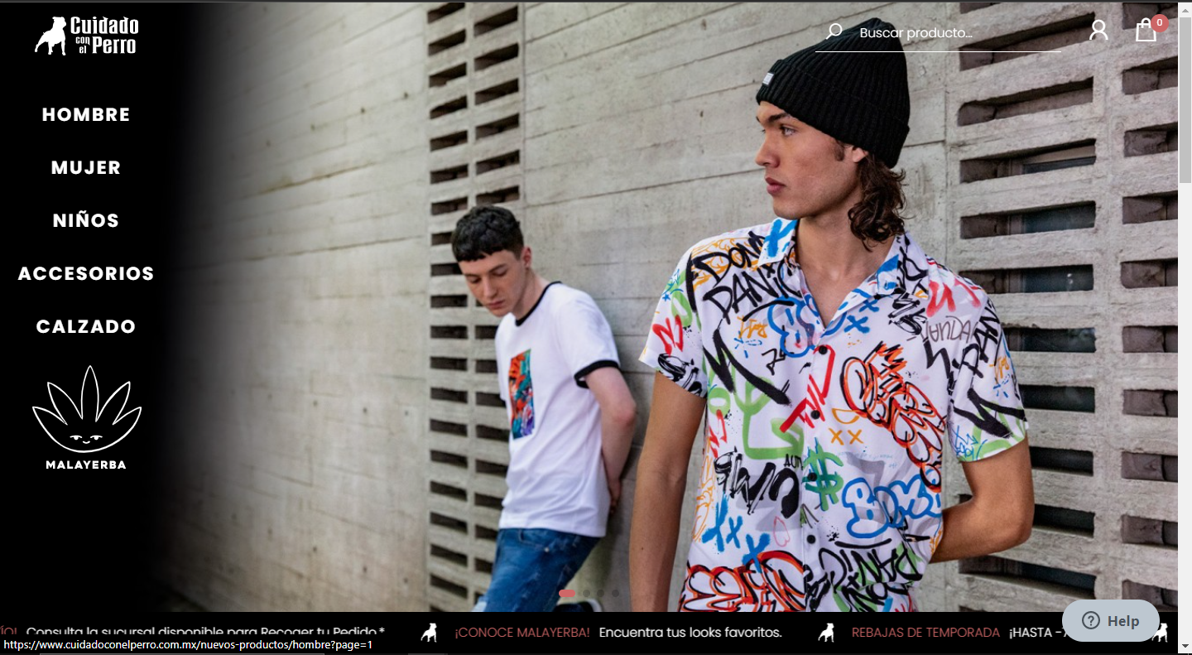
Compras online
Cuidado con el Perro
https://www.cuidadoconelperro.com.mx/

Slide 6
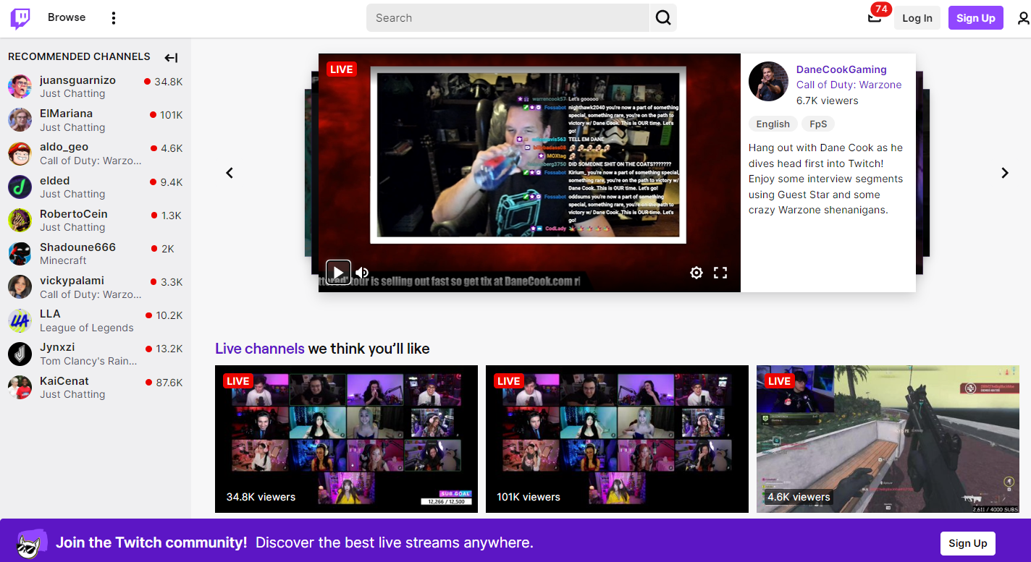
Streaming
Twitch
https://www.twitch.tv/

Slide 7
Elementos semánticos
Identificando las partes de un sitio web

Slide 8

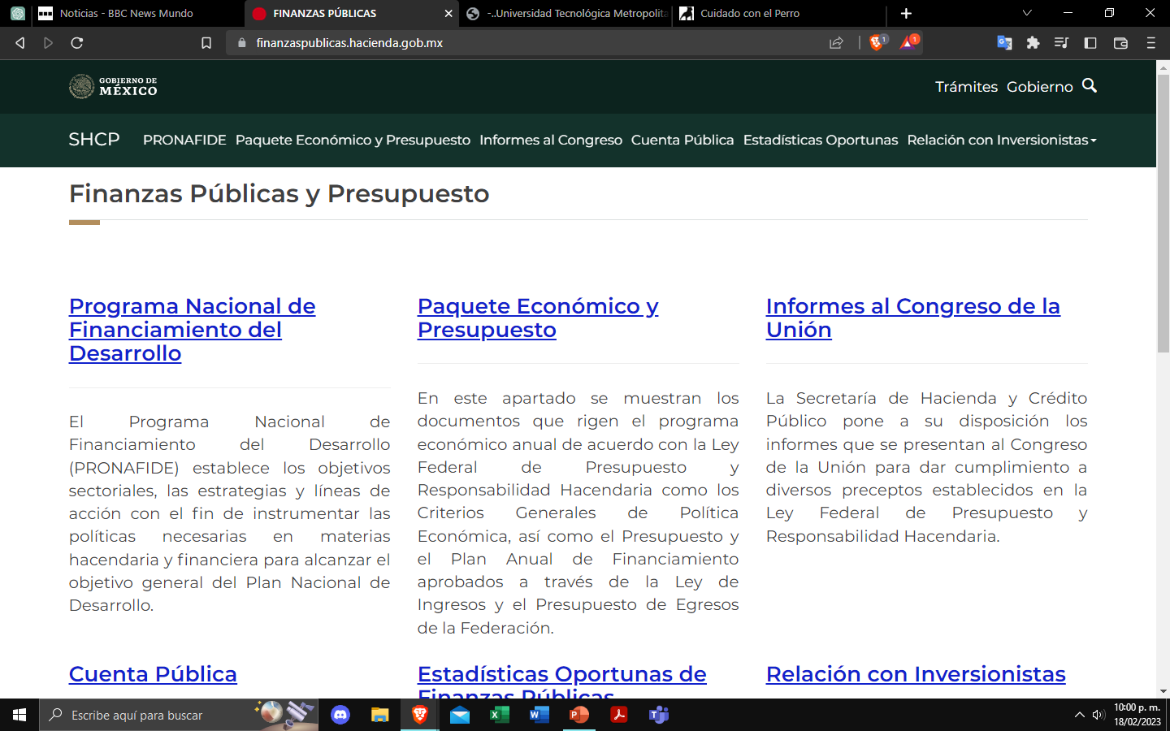
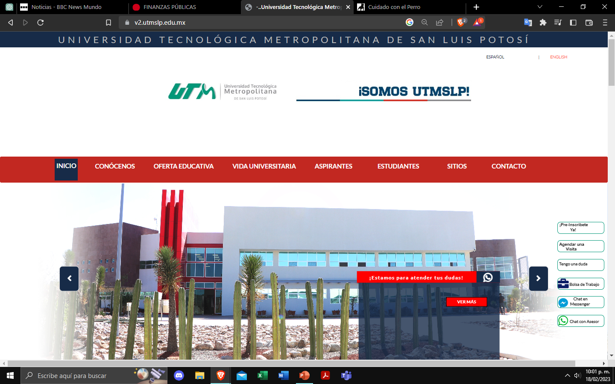
Header & Nav

Slide 9
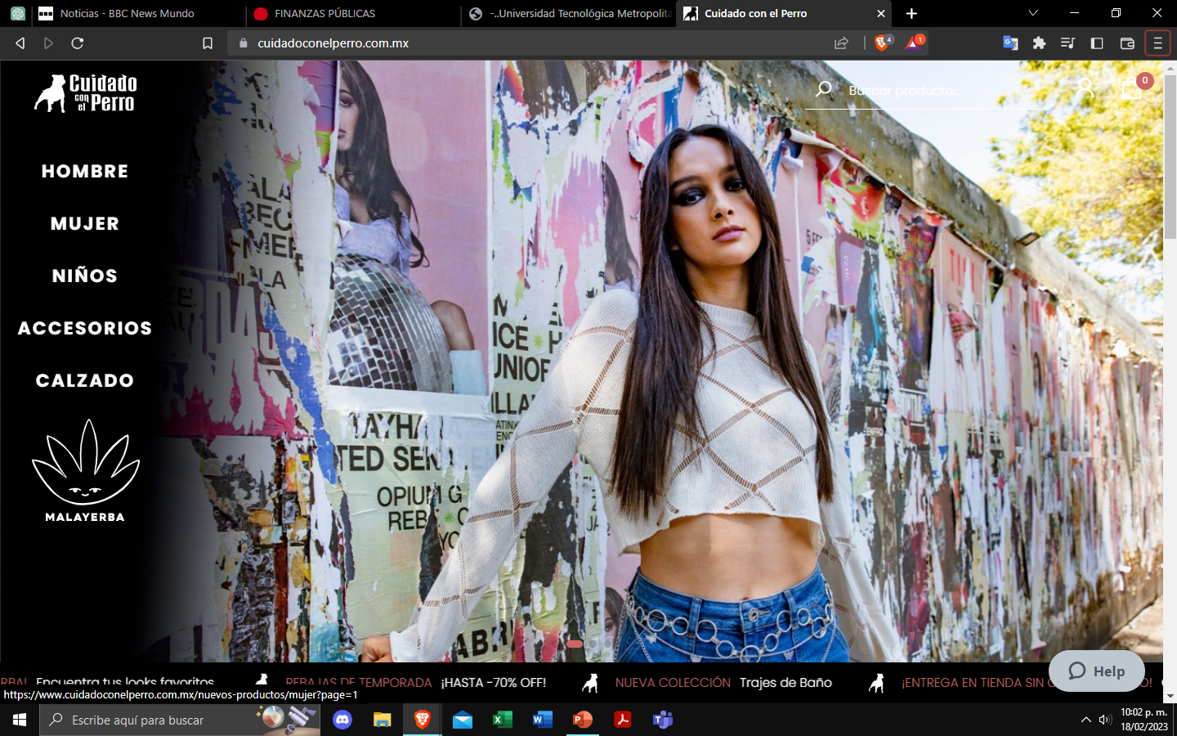
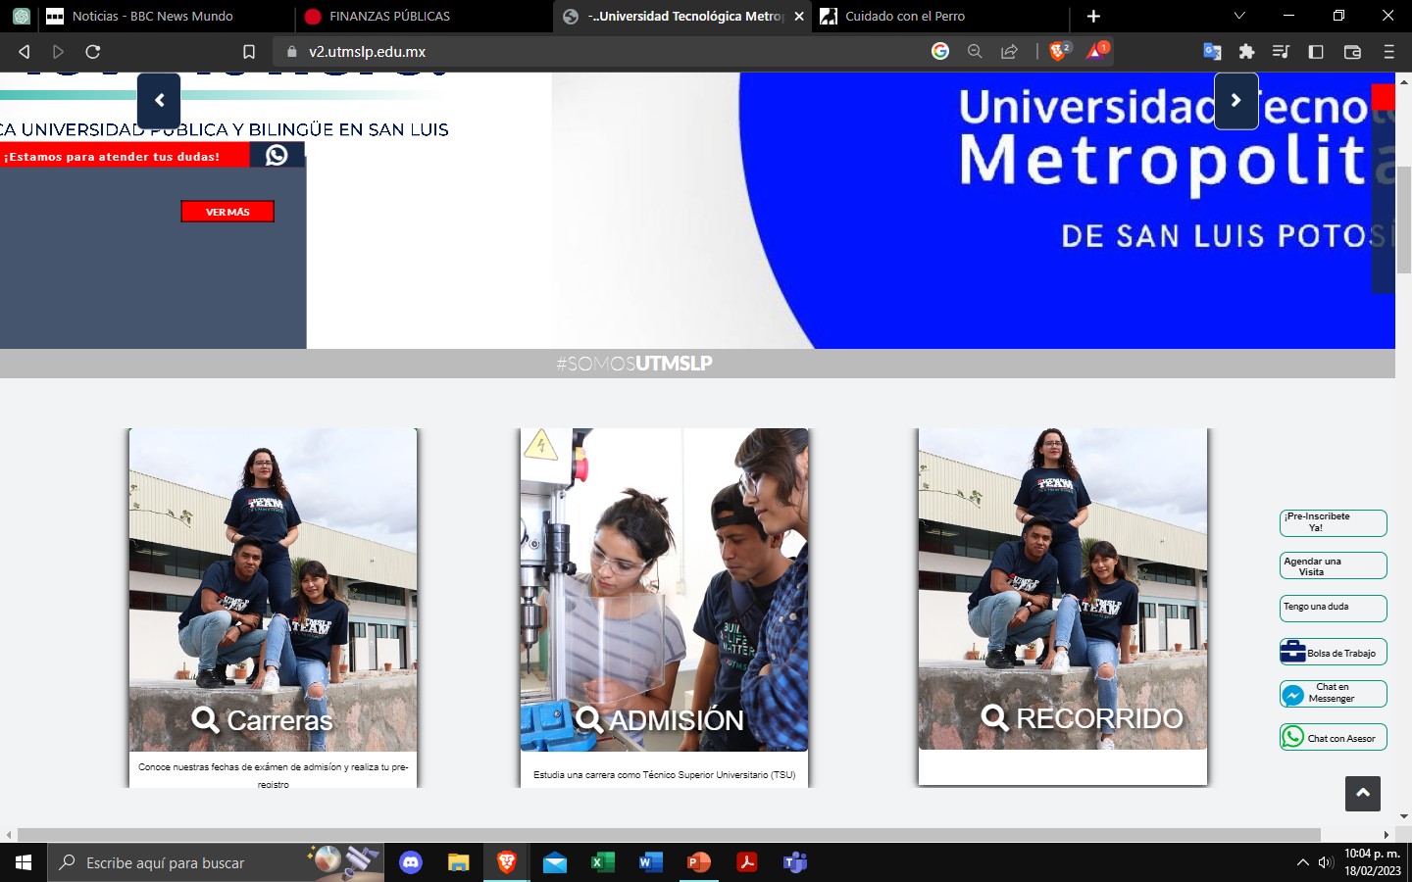
Section & Article

Slide 10
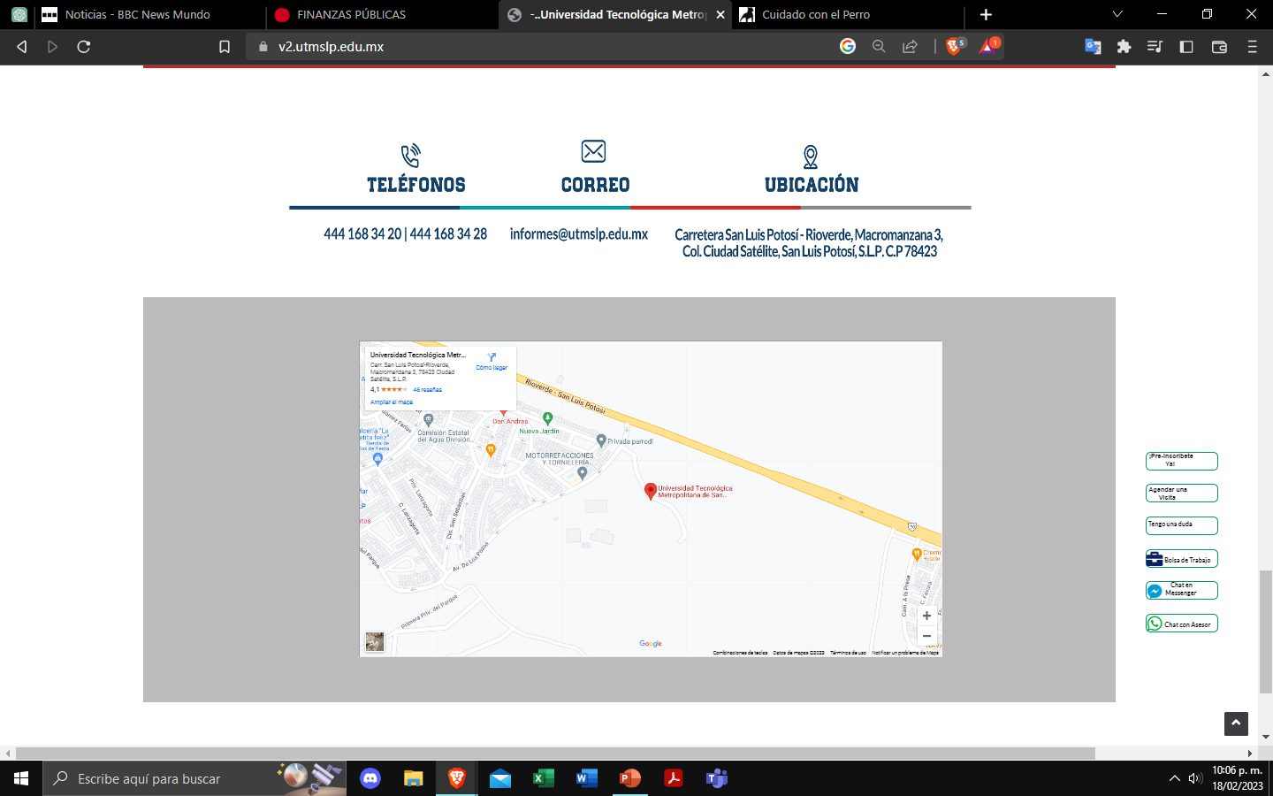
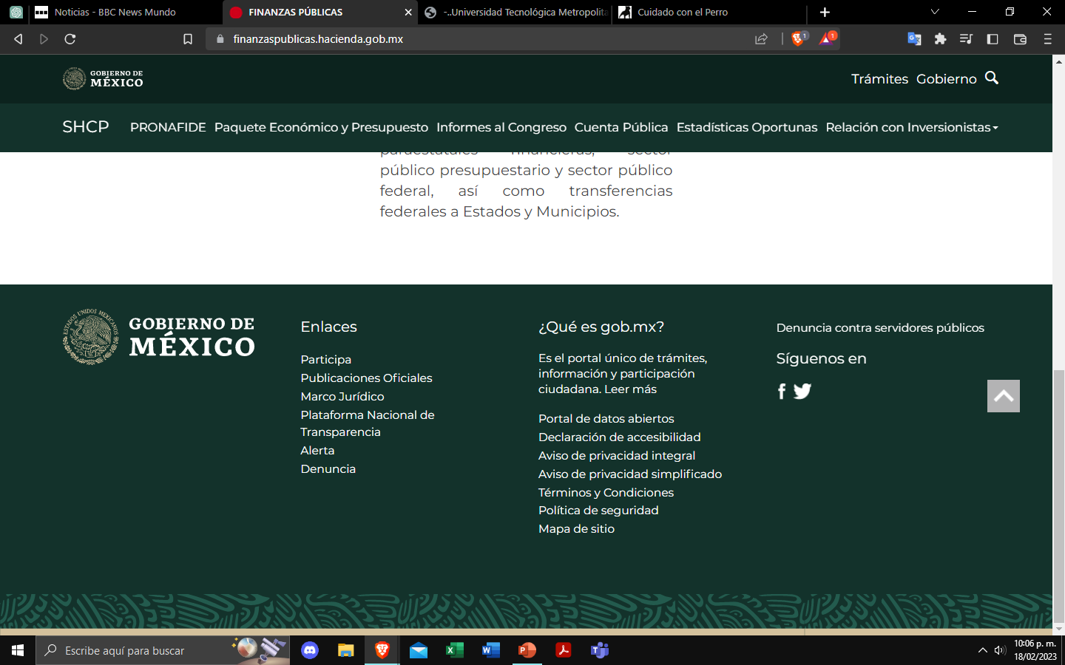
Footer

Slide 11
